Slide 1
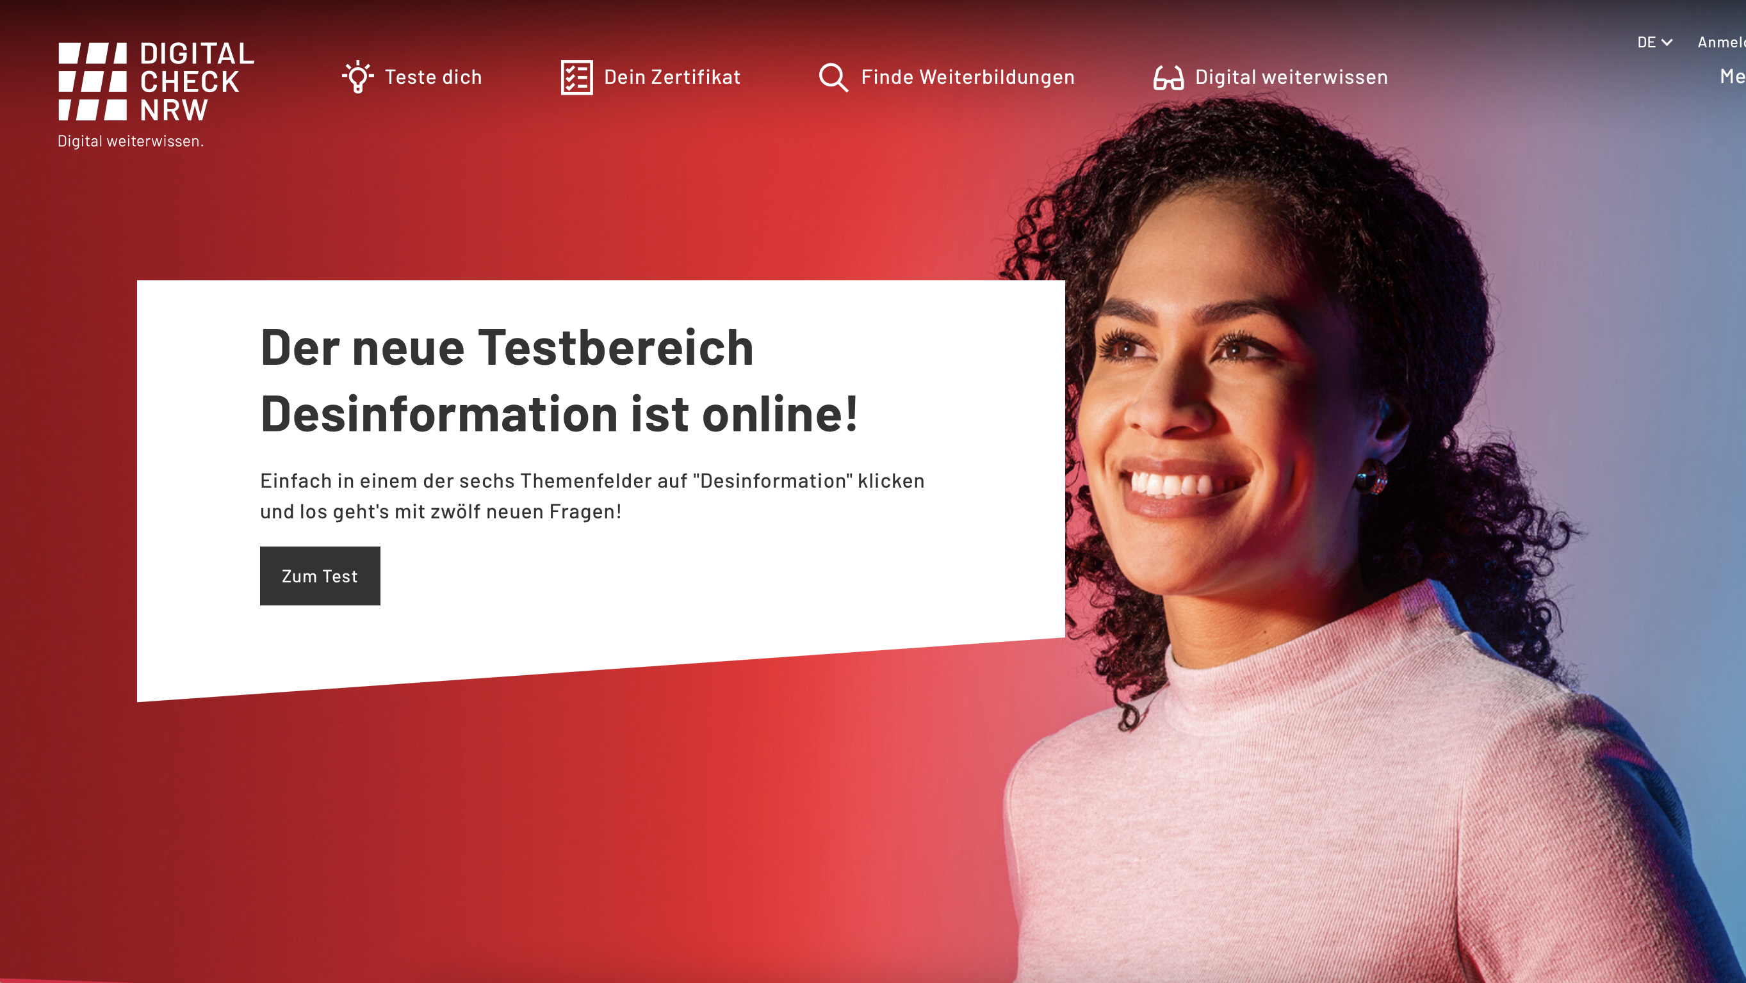
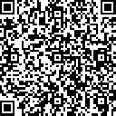
Der #DigitalCheckNRW wird evaluiert. Unterstütze uns!
Teile uns Deine Erfahrungen mit dem digitalcheck.nrw mit und hilf uns dabei das Angebot zu verbessern.
Die Umfrage dauert nur 10 Minuten.
Die Umfrage ist anonym.
Bei Fragen oder Anregungen zur Umfrage meldet Euch gerne bei Dan Verständig oder Ciarán Bürmann genannt Siggemann unter medienbildung.team.

